Slide 1
Chương 5:
ƯỚC LƯỢNG THAM SỐ THỐNG KÊ

Slide 2
I. Mẫu thống kê
Ký hiệu X là đặc tính cần nghiên cứu trên các
phần tử của tập hợp M.
M gọi là tổng thể (population), số phần tử của
M ký hiệu là N.
Thông thường không thể lấy hết các phần tử
của M để quan sát X vì những lý do sau
  Số N quá lớn.
  Thời gian và kinh phí không cho phép.
  Có thể làm hư hại hết các phần tử của M.

Slide 3
Vì vậy người ta thường lấy một số phần tử
của M để quan sát X, các phần tử này gọi
là mẫu (sample) lấy từ M.
Số phần tử của mẫu gọi là cỡ mẫu (sample
size), ký hiệu là n.

Slide 4
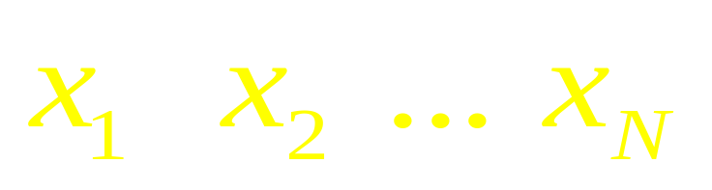


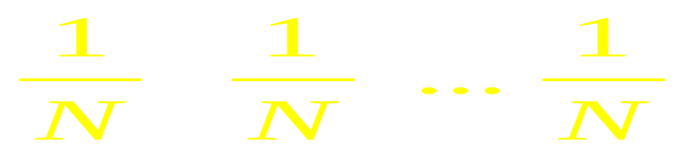
Điều kiện để chọn mẫu
Các phần tử của mẫu lấy ngẫu nhiên từ M.
Các phần tử của M có đồng khả năng được chọn làm mẫu.
Các phần tử của mẫu được lấy một cách độc lập với nhau.
Phân phối lý thuyết của X

Slide 5

Trong đó là giá trị quan sát X trên phần
tử thứ i của M .
Giai đoạn lý thuyết (Chưa lấy mẫu cụ thể)
Ký hiệu Xj là giá trị quan sát X trên phần tử
thứ j của mẫu. Khi đó ta có một bộ n biến
ngẫu nhiên (X₁ , …, X_{n} ) gọi là mẫu lý thuyết
lấy từ M.
Tính chất mẫu lý thuyết
Các Xj có cùng phân phối như X.
Các Xj độc lập với nhau.

Slide 6
Giai đoạn thực nghiệm
(Đã lấy mẫu cụ thể)
Khi đã lấy mẫu cụ thể xong ta có các số liệu
( x₁ , … , x_{n} ) và gọi là mẫu thực nghiệm lấy
từ X.
Phương pháp lấy mẫu ngẫu nhiên đơn giản
- Đánh số các phần tử của M từ 1 đến N.
- Lập các phiếu cũng đánh số từ 1 đến N.
- Trộn đều các phiếu, sau đó lấy lần lượt có
hoàn lại n phiếu.
Các phần tử của M có số thứ tự trong các
phiếu lấy ra sẽ được chọn làm mẫu.

Slide 7
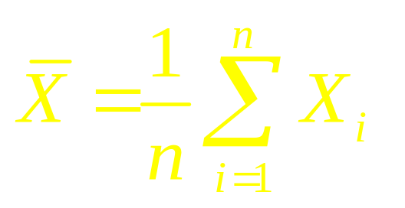
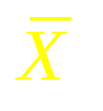
II. Các đặc trưng mẫu
X là biến ngẫu nhiên cần nghiên cứu.
Ký hiệu EX = μ (trung bình tống thể)
DX = σ ² (phương sai tống thể)
1. Trung bình mẫu
Giai đoạn lý thuyết
Xét mẫu lý thuyết (X₁ , …, X_{n} ). Trung bình mẫu được xác định như sau.
và là một biến ngẫu nhiên.

Slide 8
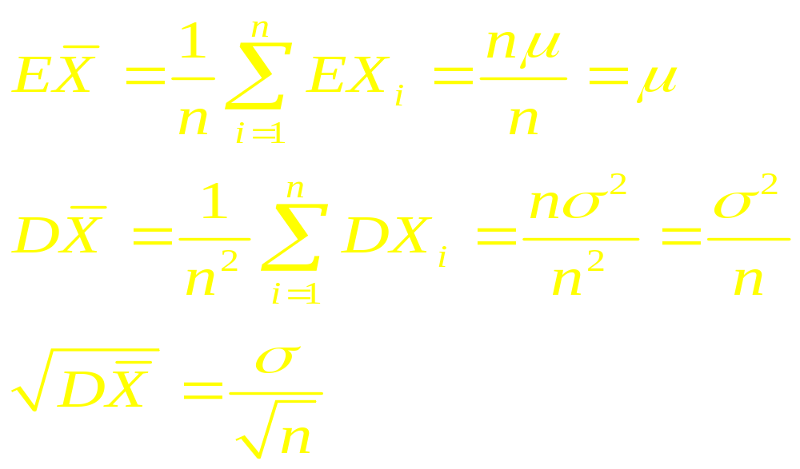
Ta tính kỳ vọng, phương sai và độ lệch
chuẩn của :

Slide 9
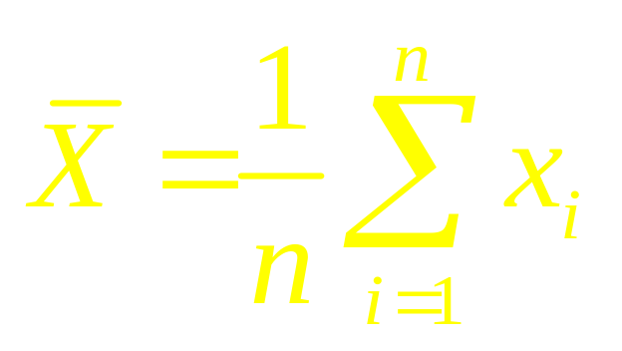
Giai đoạn thực nghiệm
Xét mẫu thực nghiệm : ( x₁ , … , x_{n} )
a) Mẫu có lặp
X | x₁ . . . x_{k} | Tổng
n_{i} | n₁ . . . n_{k} | n

Slide 10
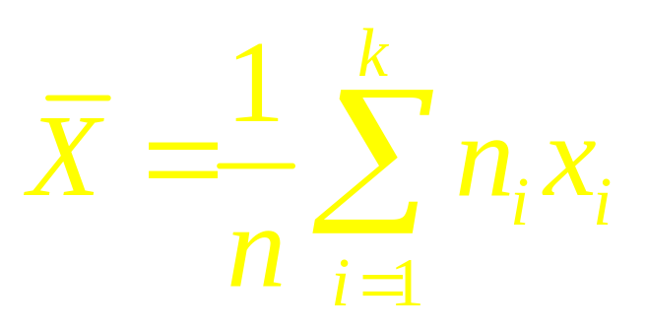
  Trong đó, n_{i} là tần số giá trị x_{i} trong
  mẫu và n₁+ …+ n_{k} = n.

Slide 11
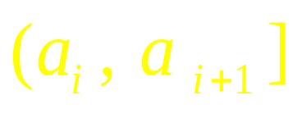
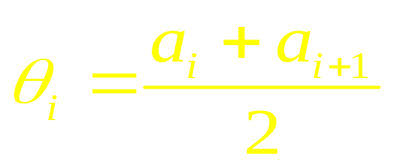
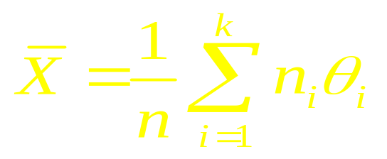
b) Mẫu chia khoảng
  Trong đó n_{i} là tần số giá trị trong mẫu
  rơi vào và n₁+ …+ n_{k} = n.
X | (a_{1,} a₂] | . . . | (a_{k,} a_{k+1}] | Tổng
n_{i} | n₁ | . . . | n_{k} | n

Slide 12
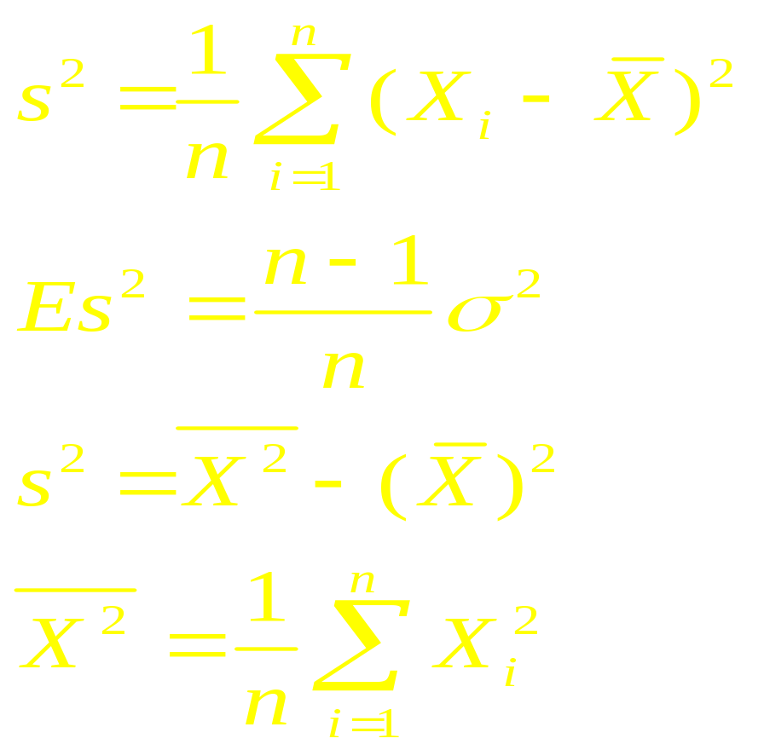
2. Phương sai mẫu
Giai đoạn lý thuyết
Xét mẫu lý thuyết (X₁,…, X_{n} ).

Slide 13
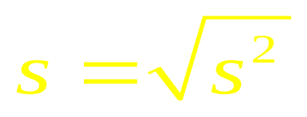
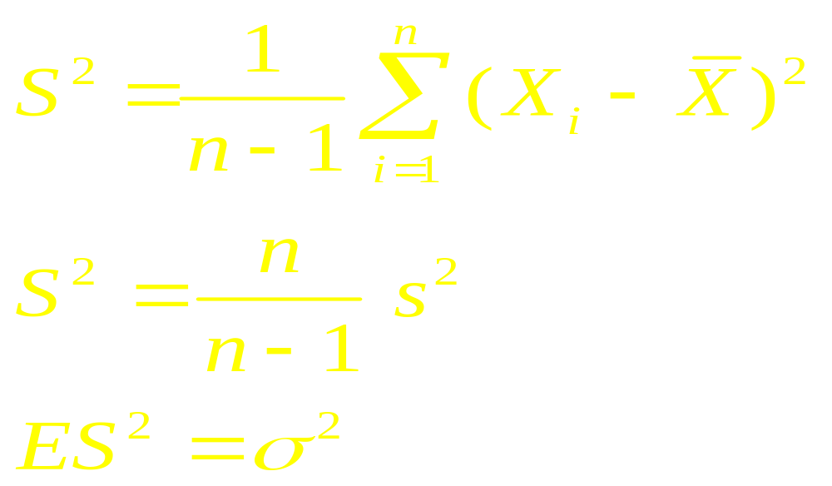
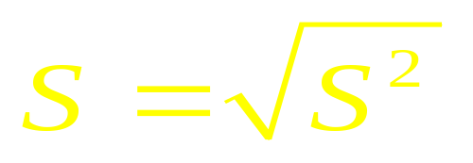
- độ lệch chuẩn mẫu
Phương sai mẫu điều chỉnh
- độ lệch chuẩn mẫu điều chỉnh

Slide 14
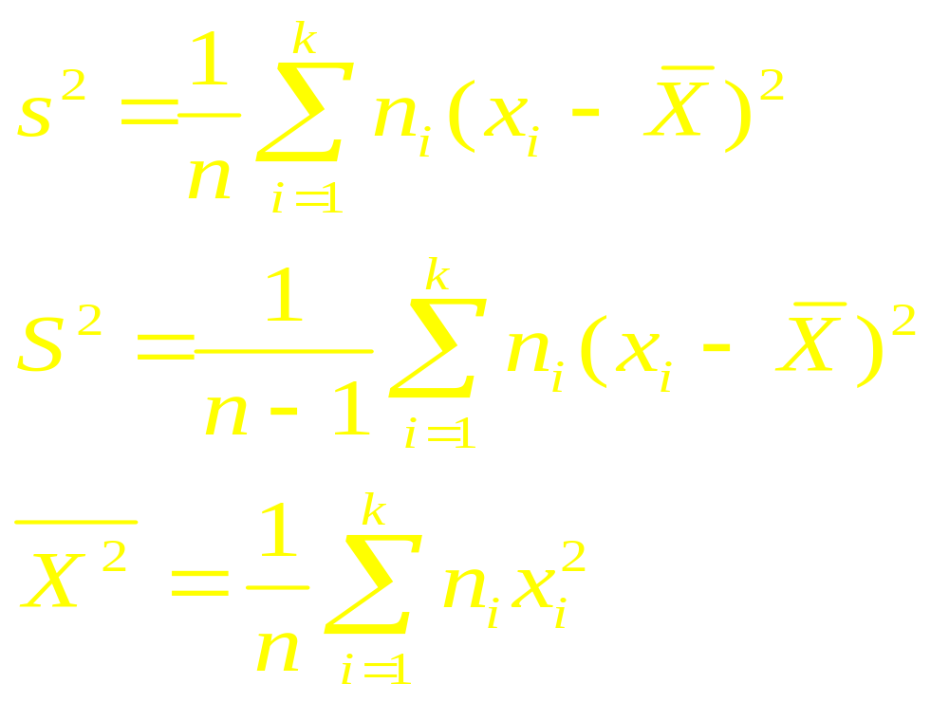
Giai đoạn thực nghiệm
Xét mẫu thực nghiệm ( x₁ , … , x_{n} )
a) Mẫu có lặp

Slide 15
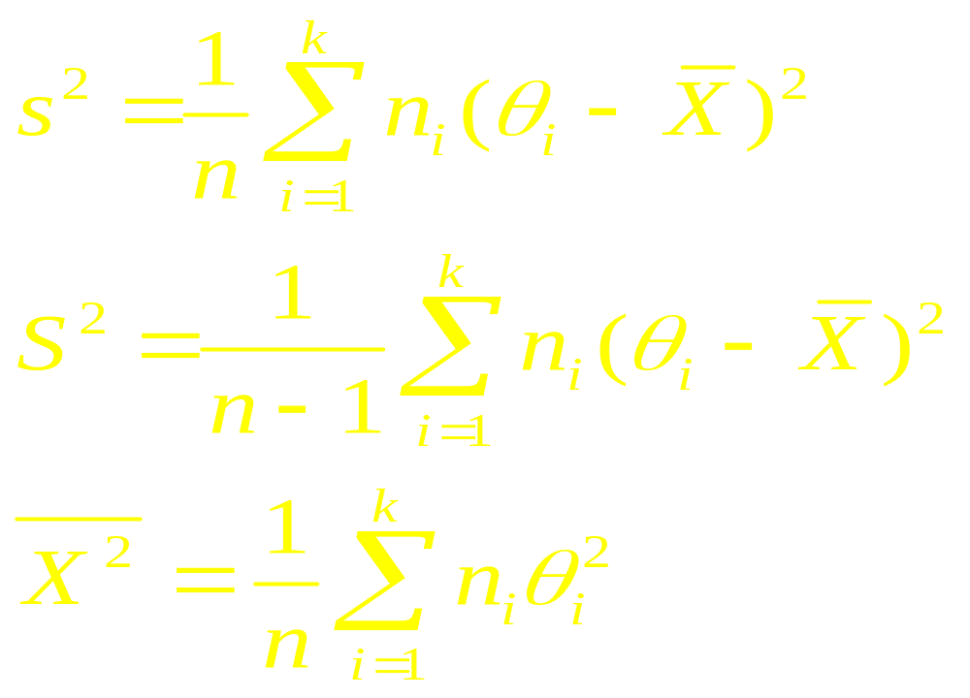
b) Mẫu chia khoảng

Slide 16
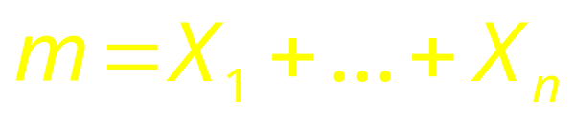
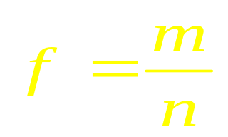
3. Tỷ lệ mẫu
Giả sử tham số p là tỷ lệ các phần tử loại L
trên tổng thể M. Xét mẫu (X₁ , …, X_{n}), với
X_{i} = 1 nếu phần tử thứ i của mẫu thuộc loại L,
X_{i} = 0 nếu ngược lại.
Gọi m số phần tử loại L trên mẫu, khi đó
và được gọi là tỷ lệ mẫu (tần suất) của các
phần tử loại L trên mẫu. Và f cũng là biến
ngẫu nhiên.

Slide 17
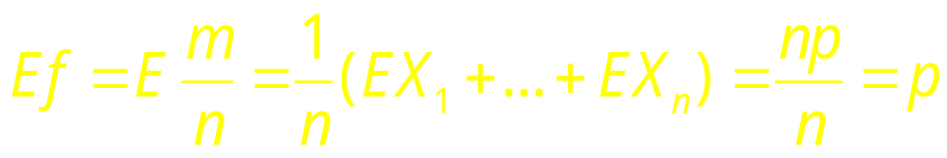
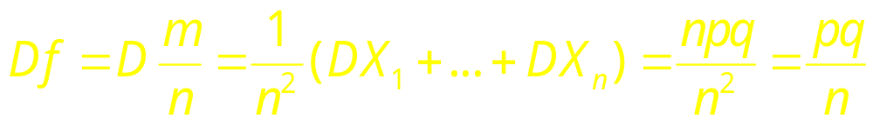
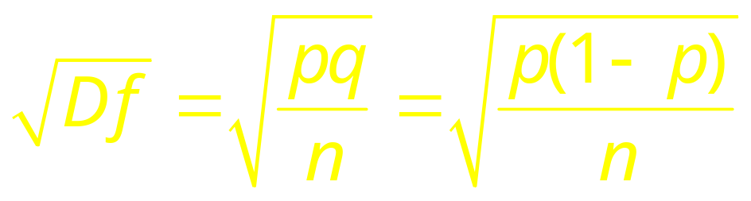
Độ lệch chuẩn của tỷ lệ mẫu f :

Slide 18
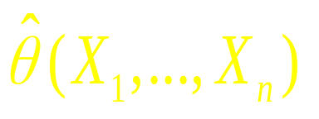
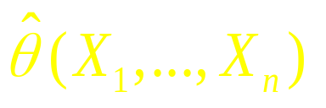
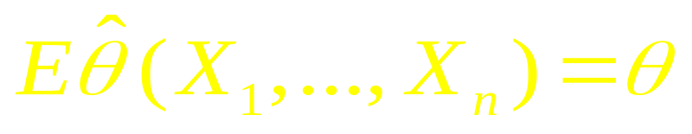
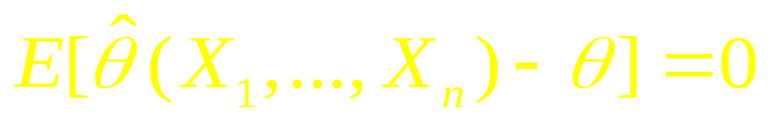
III. Ước lượng điểm
Giả sử θ là tham số chưa biết của biến ngẫu
nhiên X. Dựa vào mẫu (X₁ ,…, X_{n} ) cần tìm đại
lượng làm xấp xỉ cho θ, gọi là ước
lượng điểm của θ.
1. Ước lượng không chệch
được gọi là ước lượng không
chệch của θ nếu .
Khi đó trung bình sai số của ước lượng bằng

Slide 19
2. Các phương pháp tìm ước lượng điểm
Hợp lý cực đại, Bình phương nhỏ nhất …
Thí dụ : Các tham số của biến X là
μ = EX và σ ² = DX
• là ước lượng không chệch của μ .
• s² là ước lượng chệch của σ ².
• S² là ước lượng không chệch của σ ².
• f - ước lượng không chệch của tỷ lệ p.

Slide 20
IV. Ước lượng tham số bằng khoảng tin cậy
1. Khái niệm chung
Giả sử θ là tham số chưa biết của biến ngẫu
nhiên X. Dựa vào mẫu (X₁ , …, X_{n} ) cần tìm
hai đại lượng θ₁(X₁ , …, X_{n} ), θ₂(X₁ , …, X_{n} )
sao cho
P(θ₁ ≤ θ ≤ θ₂ ) = γ (*)
với γ đủ lớn cho trước, thường γ = 95% hay
99%.

Slide 21
Xác suất γ gọi là độ tin cậy của ước
lượng khoảng.
Khoảng [θ₁ , θ₂] gọi là khoảng tin cậy
cho θ.
Ý nghĩa của (*) :
Có γ 100% số lần lấy mẫu cỡ n thì
θ ∈[θ₁ , θ₂]
Có (1-γ )100% số lần lấy mẫu cỡ n thì
θ ∉[θ₁ , θ₂]

Slide 22
2. Khoảng tin cậy cho trung bình
Giả sử tham số là μ = EX chưa biết của biến
ngẫu nhiên X và σ ²= DX. Dựa vào mẫu
(X₁ , …, X_{n} ) cần tìm hai đại lượng
μ₁(X₁ , …, X_{n} ) , μ₂(X₁ , …,X_{n} )
sao cho
P(μ₁ ≤ μ ≤ μ₂ ) = γ

Slide 23
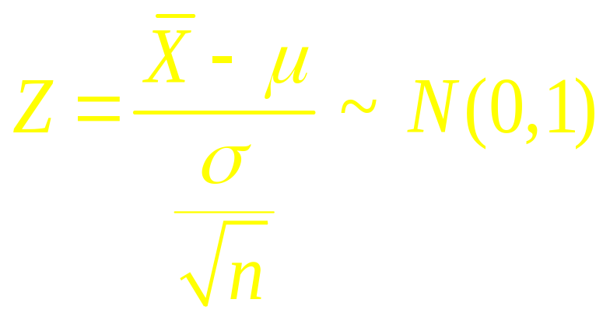
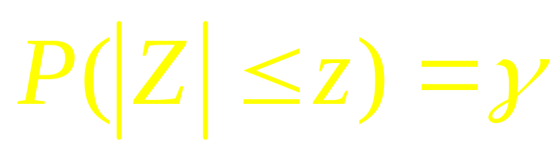
  Khi n ≥ 30, σ ² đã biết.
  Xét thống kê
  theo định lý giới hạn trung tâm.
  Dựa vào luật phân phối đã biết của Z ta
  tìm z sao cho

Slide 24
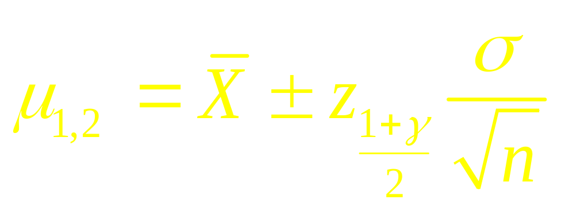
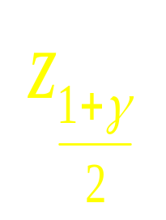
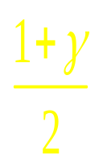
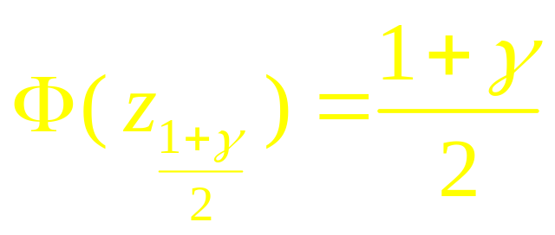
  Từ đó ta có
  Trong đó là phân vị mức của
  Φ(x), tức là

Slide 25
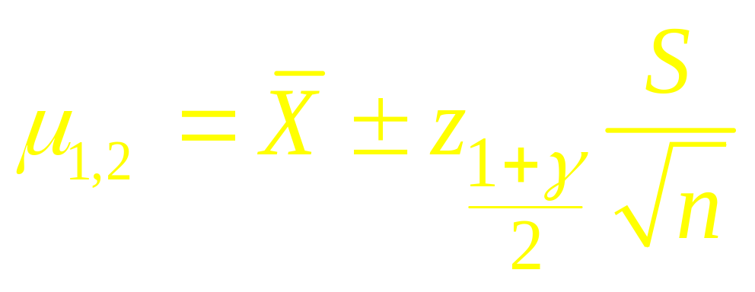
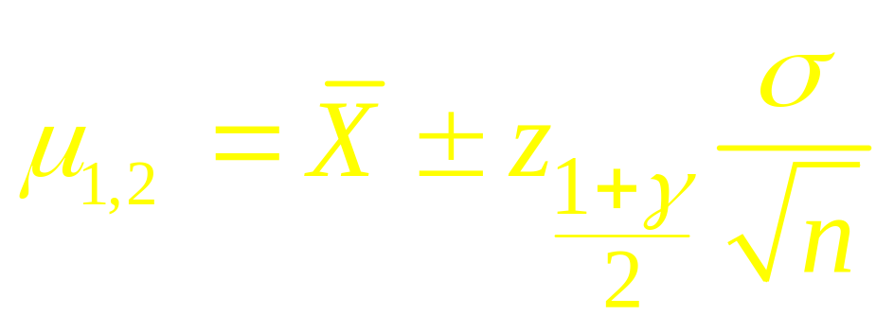
  Khi n ≥ 30, σ ² không biết
  Khi n < 30, σ ² đã biết và X ~ N(μ,σ ² )

Slide 26
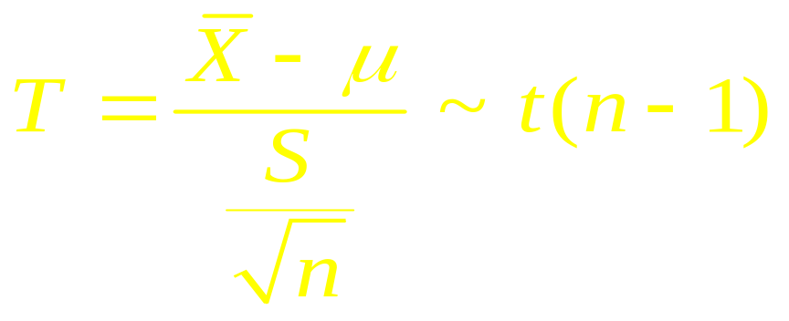
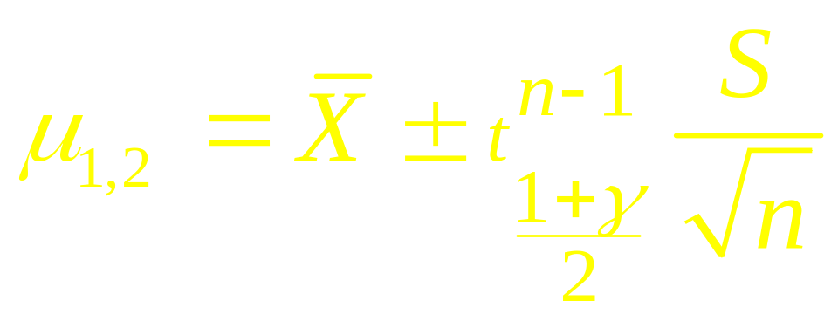
  4) Khi n <30,σ ² không biết và X~N(μ,σ ² )
  Xét thống kê
  Dựa vào luật phân phối Student với
  (n -1) bậc tự do của T ta có

Slide 27
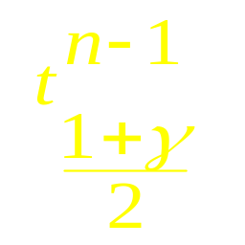
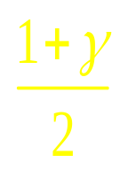
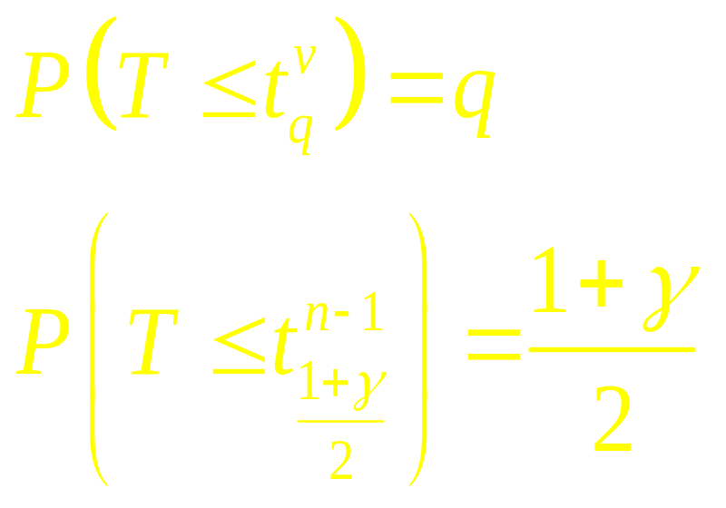
Trong đó là phân vị mức của
luật phân phối Student với (n -1) bậc tự do.
(Bảng ở trang 229)

Slide 28
Thí dụ 1: Điều tra đường huyết 100 người,
có kết quả sau:
Trung bình mẫu: 100mg%
Độ lệch chuẩn mẫu điều chỉnh: 10,08mg%
Tìm KTC 95% cho đường huyết trung bình
của dân số.
Giải: Gọi X - đường huyết của dân số.
EX=μ - đường huyết trung bình của dân số
DX=σ ² - phương sai đường huyết của dân số
Cần tìm KTC cho μ..

Slide 29
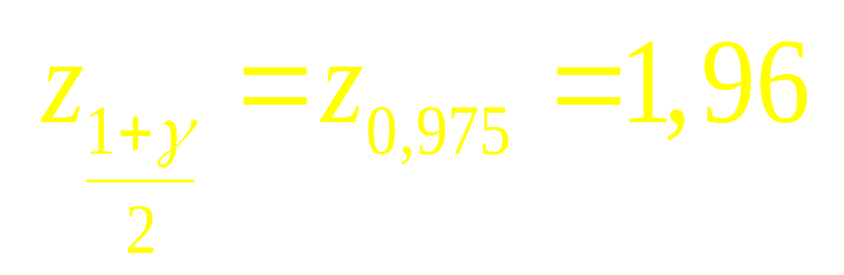
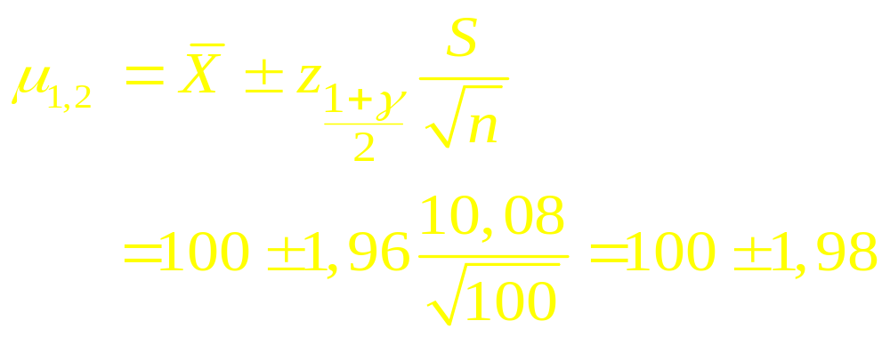
Cỡ mẫu n=100 >30, σ ² không biết: TH2
γ =0,95 ;
KTC: [ 98,02 ; 101,98 ] mg%

Slide 30
Thí dụ 2: Đo urê máu của 10 người, tính được:
Trung bình mẫu: 30,7cg/l
Phương sai mẫu điều chỉnh: 103,3
Tìm KTC 95% cho urê máu trung bình của
dân số. Biết rằng urê máu của dân số có
phân phối chuẩn.
Giải: Gọi X - urê máu của dân số.
EX=μ - urê máu trung bình của dân số
DX=σ ² - phương sai urê máu của dân số
Cần tìm KTC cho μ..

Slide 31
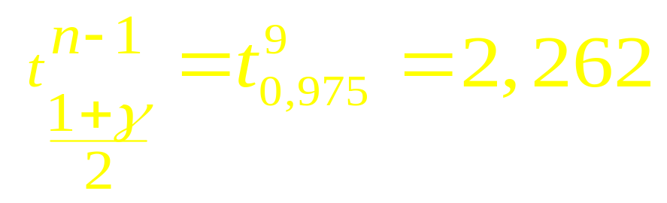
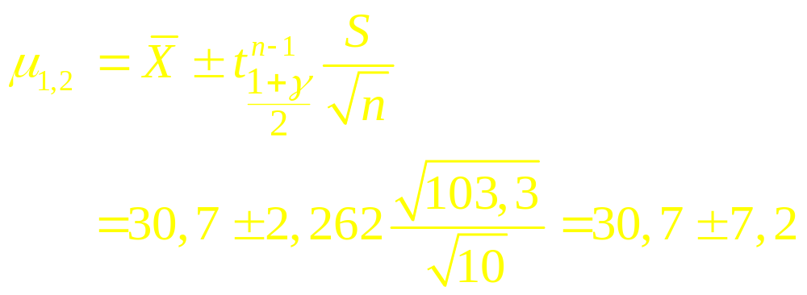
Cỡ mẫu n=10 < 30, σ² không biết,
X~N(μ, σ² ): TH4
γ =0,95 ;
KTC: [ 23,5 ; 37,9 ] cg/l

Slide 32
3. Khoảng tin cậy cho tỷ lệ
Giả sử tham số p là tỷ lệ các phần tử loại L
trên tổng thể M.
Xét mẫu (X₁ , …, X_{n}) với
X_{i} = 1 nếu phần tử thứ i của mẫu thuộc loại L
X_{i} = 0 nếu ngược lại.
Cần tìm hai đại lượng
p₁(X₁ , …, X_{n}), p₂(X₁ , …, X_{n})
sao cho
P( p₁ ≤ p ≤ p₂ ) = γ

Slide 33
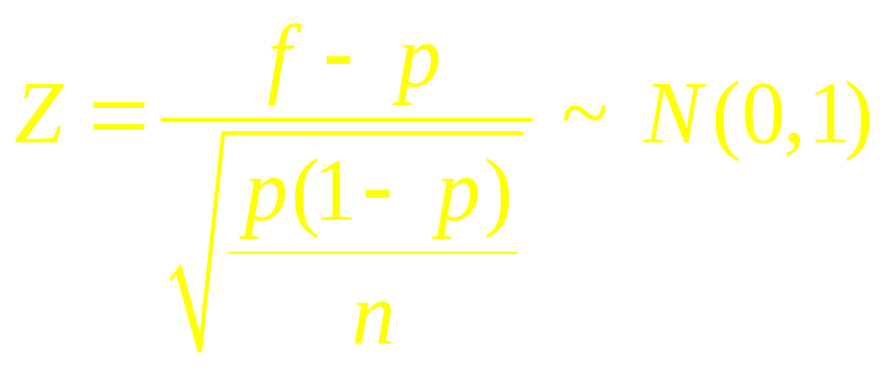
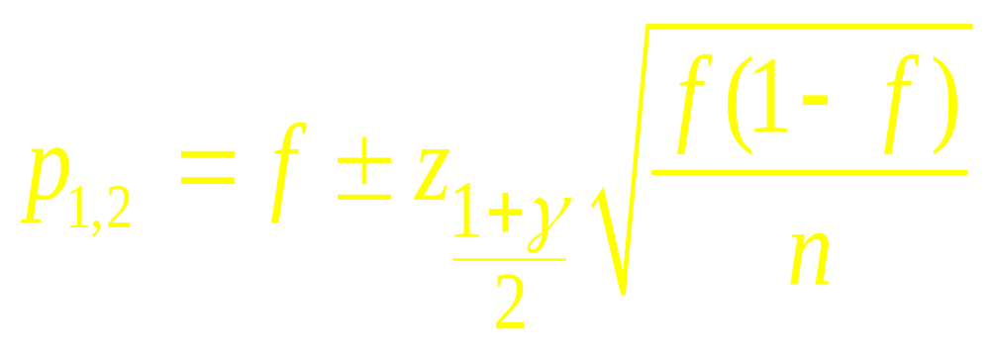
Xét mẫu cỡ lớn : nf ≥ 10, n(1-f ) ≥ 10
và thống kê
Trong đó f là tỷ lệ mẫu.
Từ đó

Slide 34
Thí dụ 3: Kiểm tra 100 sản phẩm ở một
kho hàng thấy có 10 phế phẩm.
Ước lượng tỷ lệ phế phẩm của kho hàng
với ĐTC 95%, 99%.
Giải: Gọi p - tỷ lệ phế phẩm của kho hàng.
Cần tìm KTC cho p .
Tỷ lệ mẫu:
f = 10/100=0,1
nf ≥ 10, n(1-f ) ≥ 10

Slide 35
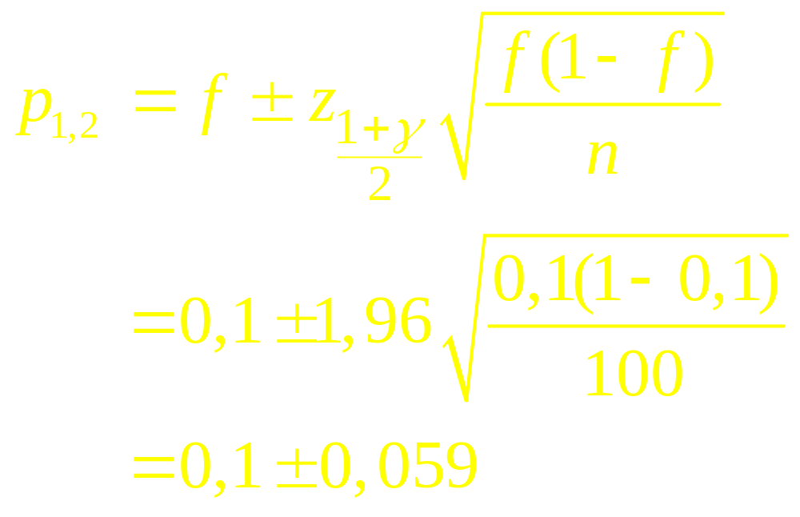
Xét γ =0,95 ;
KTC: [ 0,04 ; 0,16 ]

Slide 36
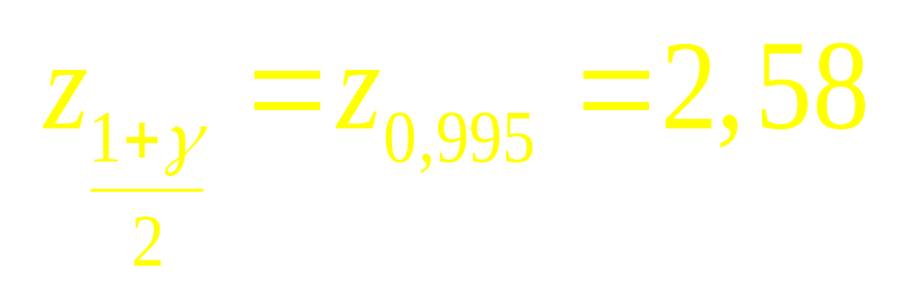
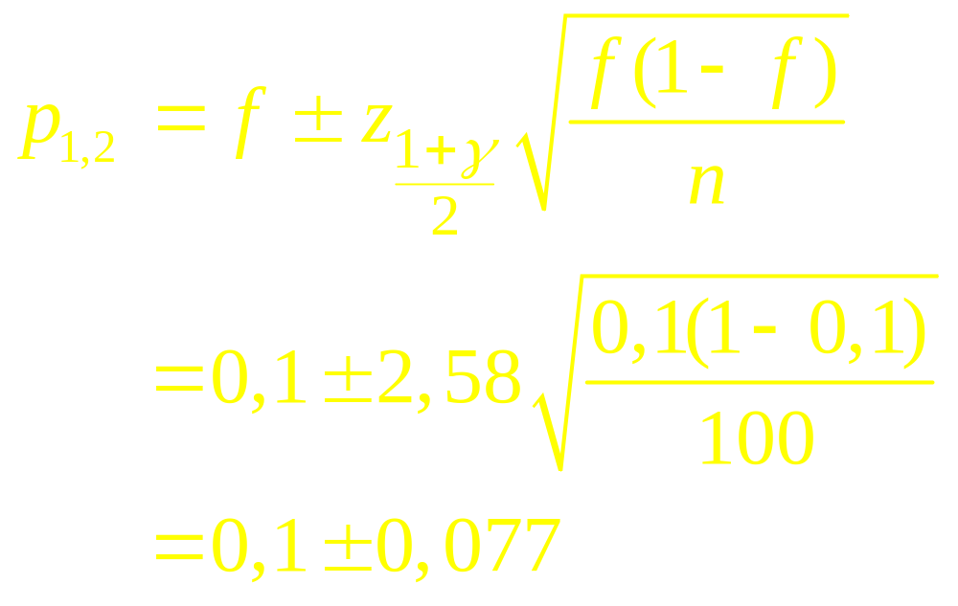
Xét γ =0,99 ;
KTC: [ 0,02 ; 0,18 ]

Slide 37
Nhận xét:
ĐTC càng tăng thì KTC càng rộng
Cỡ mẫu càng tăng thì KTC càng hẹp

Slide 38

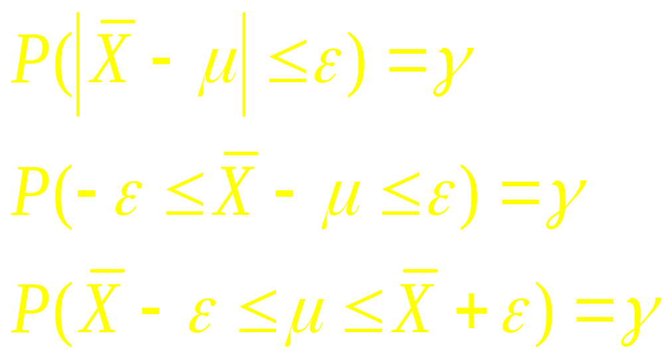
4. Độ chính xác của ước lượng
và xác định cỡ mẫu
Trường hợp kỳ vọng
Độ chính xác (sai số) của ước lượng
cho tham số μ =EX với độ tin cậy γ là số
ε > 0 sao cho
Từ đó

Slide 39
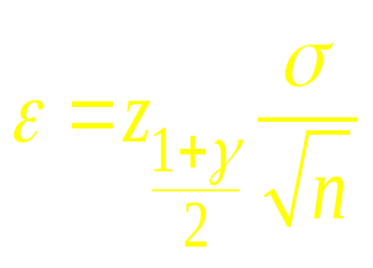
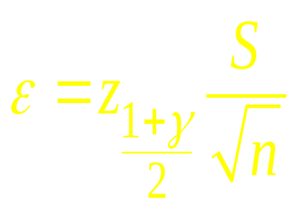
  So sánh với KTC cho kỳ vọng ta có
  , nếu σ ² đã biết
  , nếu σ ² không biết

Slide 40


  Cho ε và γ tìm cỡ mẫu n
  , nếu σ² đã biết.
  , nếu σ² không biết.

Slide 41


Trường hợp tỷ lệ
  Độ chính xác (sai số) của ước lượng f cho
  tham số p với ĐTC γ là số ε > 0 sao cho
  Tương tự trên, so sánh với KTC cho tỷ lệ
  ta có

Slide 42

  Cho ε và γ tìm cỡ mẫu n

Slide 43
Thí dụ 4: Điều tra ban đầu trên 30 người
thấy có 5 người bị bệnh B. Muốn tìm KTC
95% của tỷ lệ bệnh B trong dân số thì phải
lấy mẫu cỡ bao nhiêu, nếu chấp nhận sai
số là 0,05.
Giải: Tỷ lệ mẫu f=5/ 30.
γ =0,95 ;

Slide 44

n=214

Slide 45

Thí dụ 5: Đo đường huyết trên 10 người
tính được phương sai mẫu điều chỉnh là
0,04. Muốn cho chênh lệch tuyệt đối giữa
TB mẫu và trung bình dân số là 0,02g/l với
ĐTC 95% thì phải lấy mẫu cỡ bao nhiêu ?
Giải: Ta có chênh lệch
γ =0,95 ;

Slide 46

n =385

